Slide 1
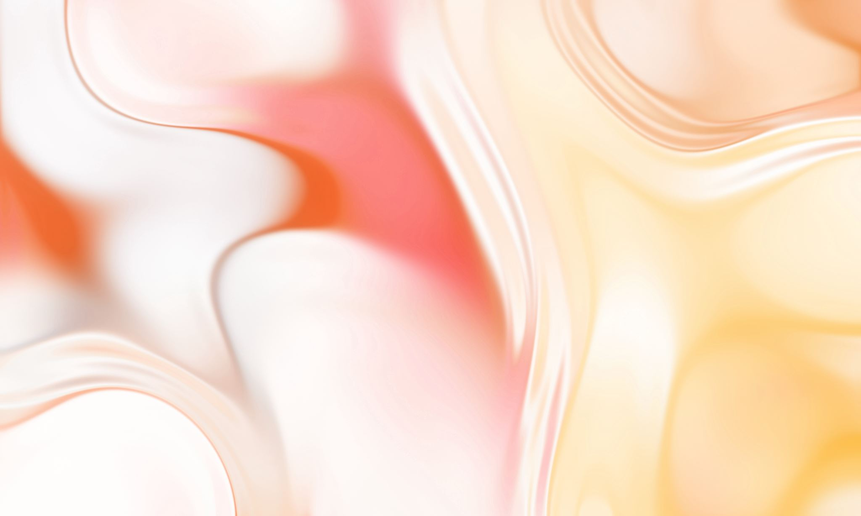
Hormoonstelsel: de bijnieren
MK LF3
Maart 2021
Hanneke van Tuinen

Slide 2
Inhoud deze les
Bespreken opdracht vorige les (schildklier en alvleesklier);
Theorie bijnieren (anatomie, fysiologie en pathologie);
Zelfstandig aan de slag met opdracht, in te leveren voor de volgende les.

Slide 3
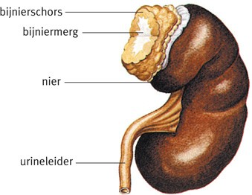
De bijnieren (anatomie en fysiologie)
De bijnieren liggen als het ware als een soort kapjes op de nieren en bestaat uit bijnierschors en bijniermerg.
Bijnierschors: produceert schorshormonen (cortisol en aldosteron) die o.a. een remmende werking hebben op ontstekingsreacties en op allergische reacties en androgenen (geslachtshormonen)
Bijniermerg: produceert alleen het hormoon adrenaline.
Cortisol (stresshormoon) Bijnierschors | Aldosteron Bijnierschors | Adrenaline Bijniermerg
Heeft remmende invloed op ontstekingsreacties en op allergische reacties (corticosteroïden). | Bevordert terugresorptie van natrium en uitscheiding van kalium (invloed op water/zoutbalans van het lichaam). | Bevordert omzetting van glycogeen tot glucose (stijging van bloedsuikerspiegel).
Zorgt ervoor dat er genoeg brandstof in het bloed komt als dat nodig is (zoals bij stress) | Bloeddruk op peil houden | Versnelling van de hartactie.
Beïnvloedt het slaap-waakritme |  | Verhoging van de bloeddruk (RR).
 |  | Versnelling van de ademhaling.
 |  | Remmende werking op maagdarmkanaal i.v.m. vaatvernauwende werking.

Slide 4
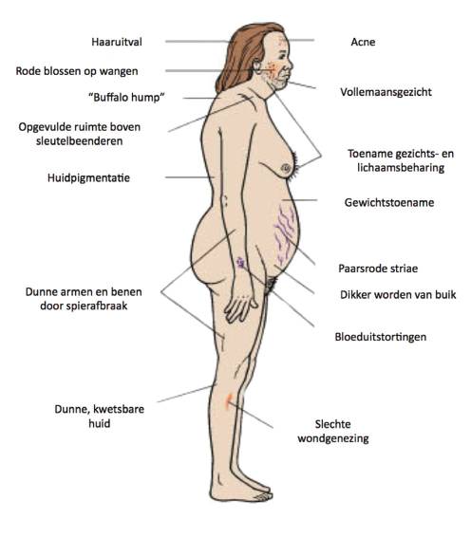
Ziekte (syndroom) van cushing
Hierbij is er sprake van overproductie van corticosteroïden (in dit geval het hormoon cortisol/stresshormoon).
Tumor (adenoom) van de bijnierschors of een tumor van de hypofysevoorkwab (hersenaanhangsel), waardoor teveel bijnierschorsstimulerend hormoon wordt aangemaakt.
Soms ontstaat het niet door iets medisch, maar als bijwerking van bepaalde medicijnen (bijv. prednison, dexamethason). We noemen het dan het Syndroom van Cushing.
Verschijnselen:
Abnormale vetverdeling (in het gezicht (vollemaansgezicht), romp (buffalo hump));
Systolische hypertensie;
Hyperglycaemie;
Dunne en kwetsbare huid (blauwe plekken en striae);
Vertraagde wondgenezing;
Osteoporose;
Slecht slapen (incl. vermoeidheid);
Vergeetachtigheid;
Zwakke en dunnere spieren waardoor vaak dunne armen en benen.

Slide 5
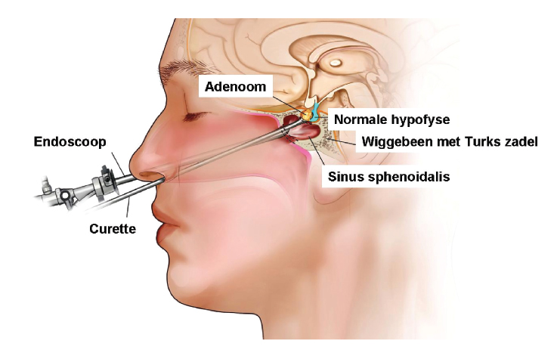
Behandeling ziekte (syndroom) van cushing
Behandeling is afhankelijk van de oorzaak.
Medicijnen met cortisol? Dan in overleg met arts evt. medicijnen minderen.
Gezwel in de hypofyse? Chirurgische verwijdering via de neus.
Gezwel in de bijnier? Kijkoperatie voor chirurgische verwijdering. Bij te groot adenoom ‘gewone’ operatie.
Soms lukt het niet om de oorzaak van het teveel aan cortisol aan te pakken, dan zijn mogelijke behandelingen:
Cortisolverlagende medicatie (Metyrapon);
Verwijdering van beide bijnieren;
Bestraling van de bijnieren (als de tumor bijvoorbeeld niet volledig is weggehaald bij de operatie).

Slide 6
Ziekte van addison (Bronsziekte)
Hierbij is de functie van de bijnierschors onvoldoende (insufficiënt), meestal t.g.v. een auto-immuunziekte (80%). We spreken dus van bijnierschorsinsufficiëntie. Soms andere oorzaken als:
Infecties van de bijnieren;
Uitzaaiingen van kanker in de bijnieren;
Operatie aan de bijnieren;
Bijnierbloedingen;
Gebruik van bepaalde medicatie (bijwerking corticosteroïden).
Symptomen:
Moeheid;
Verminderde eetlust, maar wel ‘zouthonger’;
Gewichtsverlies;
Misselijkheid, braken en buikpijn;
Hypotensie (ook orthostatisch);
Bruine verkleuring van de huid;
Emotionele labiliteit.

Slide 7
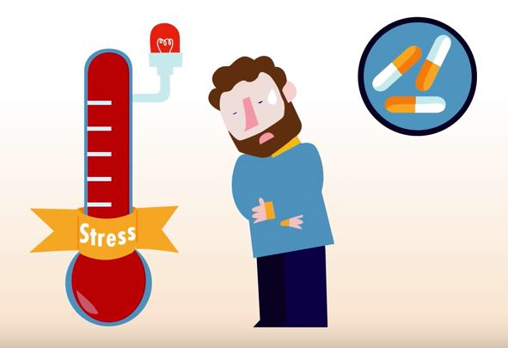
Addison-crisis
Een addison-crisis kan voorkomen bij iedereen die afhankelijk is van hydrocortison, wanneer het lichaam aan grote ‘stress’ wordt blootgesteld.
Oorzaken kunnen zijn:
Ziekte (zware griep);
Ernstige verwonding;
Operatie;
Bloedverlies;
Een val of ongeluk;
Braken en diarree (omdat de hydrocortison dan niet binnengehouden kan worden).

Slide 8
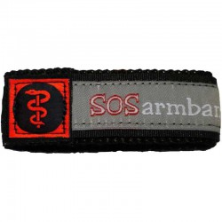
Behandeling ziekte van addison
Substitutietherapie: hormoonaanvulling (cortisol en aldosteron)
Stressbehandeling: stressvermindering bij o.a. relatieproblemen, examen, tandheelkundige/medische ingrepen, etc. Addisonpatiënten kunnen niet goed tegen stress en moeten bij stresssituaties altijd een (huis)arts raadplegen voor de juiste medicatie.
Mensen met de ziekte van Addison hebben een SOS-armbandje of –hanger waaraan mensen kunnen zien dat ze de ziekte van Addison hebben. Bij een Addison-crisis moet de patiënt zo snel mogelijk medicijnen innemen (hydrocortison of cortisonacetaat). Als dat niet meer lukt, dan moet de patiënt z.s.m. een noodinjectie krijgen met hydrocortison (Solu-Cortef).

